Slide 1


ИРКУТСКАЯ РАЙОННАЯ БОЛЬНИЦА
Достижение государственных целей путем создания цифрового двойника районной больницы в ЕЦП.МИС.
Главный врач
А.Н. Данилова
Заведующая КДЛ
Е.И. Бакетова
Начальник АСУ
В.С. Токарев

Slide 2

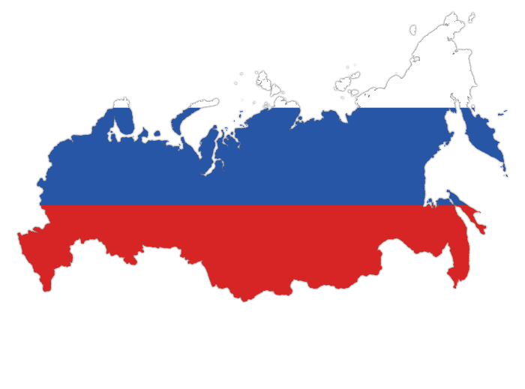
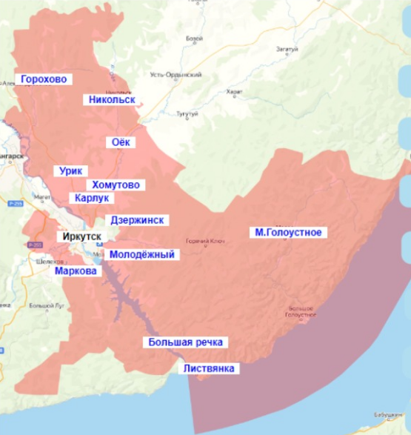
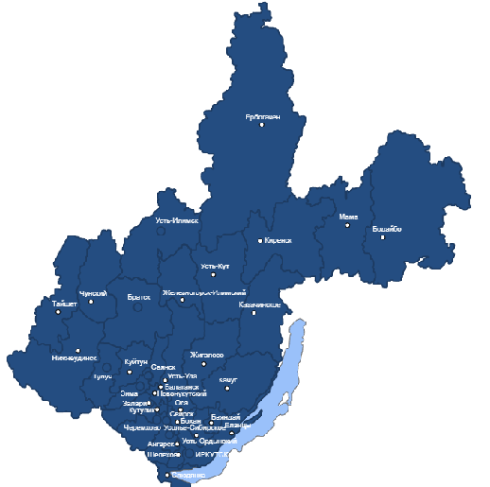
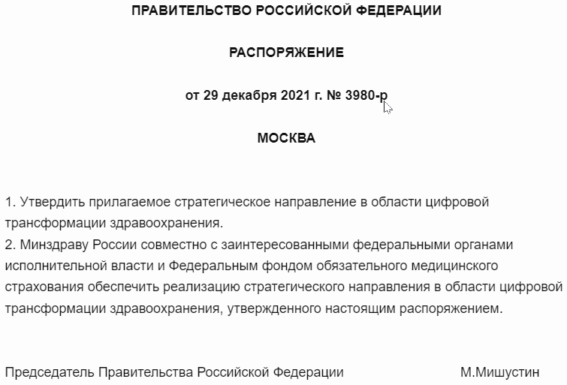
ИРКУТСКАЯ РАЙОННАЯ БОЛЬНИЦА
ЦИФРОВАЯ ТРАНСФОРМАЦИЯ ЗДРАВООХРАНЕНИЯ
Создание единого цифрового контура в здравоохранении на основе единой государственной информационной системы в сфере здравоохранения (ЕГИСЗ) в региональном сегменте, внедрение
РМИС (региональной медицинской информационной системы).
В качестве РМИС используется ЕЦП.МИС (Единая цифровая платформа от РТ МИС)
Внедрение ЕЦП.МИС в ОГБУЗ
«Иркутская районная больница», как средство достижения целевых показателей цифровизации здравоохранения.

Slide 3
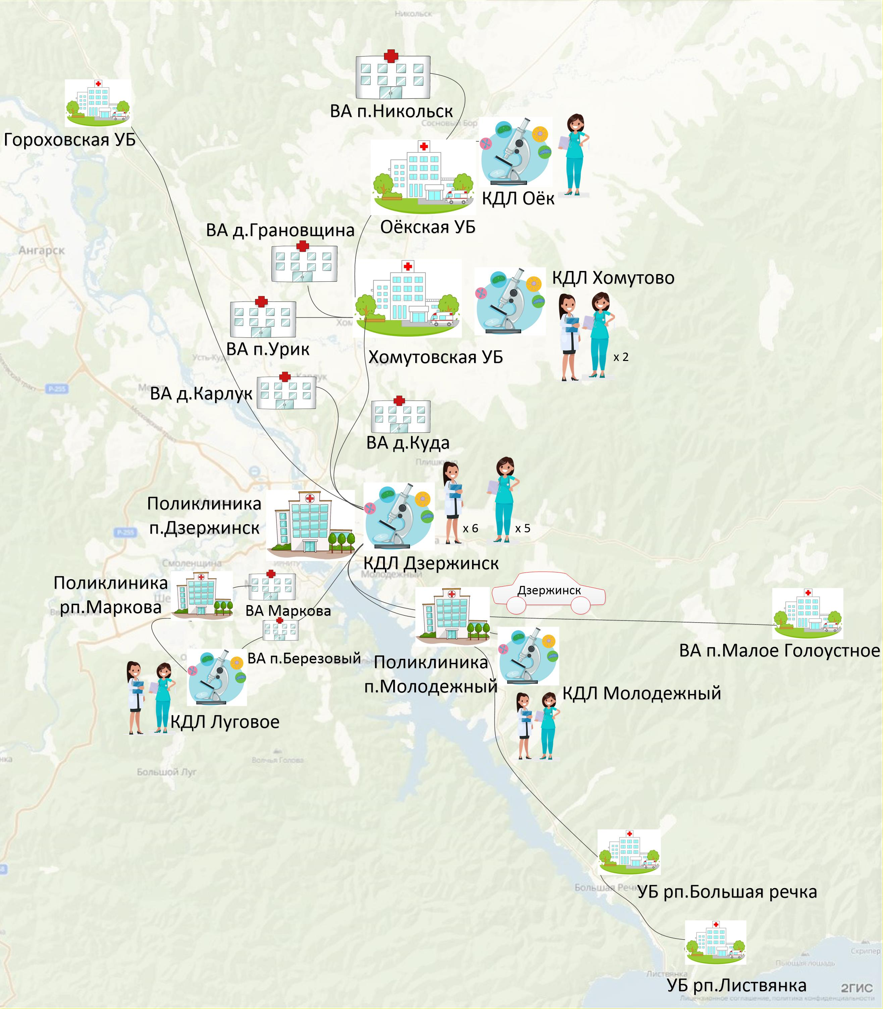
ИРКУТСКАЯ РАЙОННАЯ БОЛЬНИЦА
ПЛОЩАДЬ
ПРОТЯЖЁННОСТЬ
НАСЕЛЕНИЕ
9
150
170
тысяч кв. км.
километров
тысяч человек
УЧАСТКОВЫЕ БОЛЬНИЦЫ
ВРАЧЕБНЫЕ
АМБУЛАТОРИИ
ПОЛИКЛИНИКИ
3
5
8
ФАПы
ПОСЕЩЕНИЯ
ПЕРСОНАЛ
46
460
450
тысяч

Slide 4

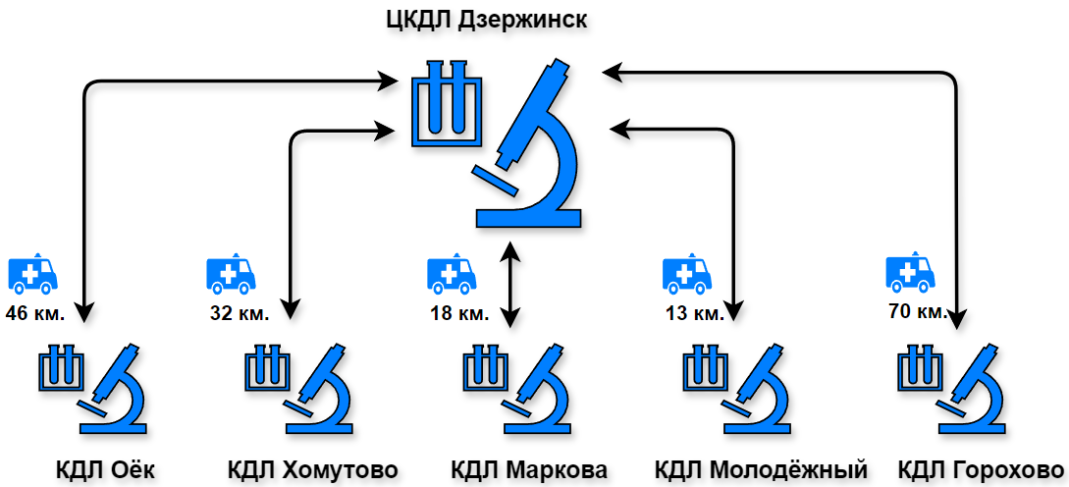





ИРКУТСКАЯ РАЙОННАЯ БОЛЬНИЦА
Клинико-диагностическая лаборатория
СОТРУДНИКИ
20
ИССЛЕДОВАНИЯ
1620
в день
АНАЛИЗАТОРЫ
5
подключено
КАБИНЕТЫ ЗАБОРА
ОТ 4 ЧАСОВ ДО 1 СУТОК
12
взрослых
5
ЗАБОР МАТЕРИАЛА
ВЫДАЧА РЕЗУЛЬТАТА
детских

Slide 5
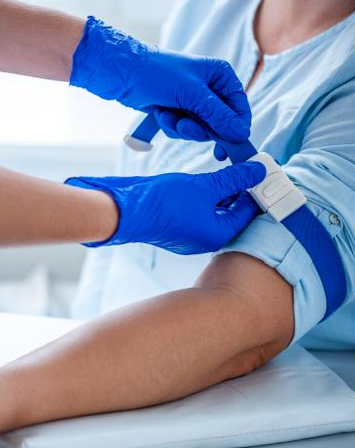
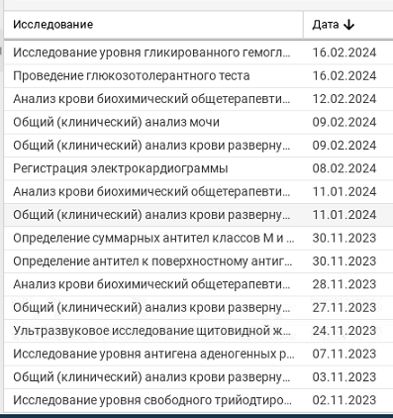
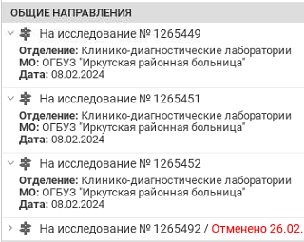
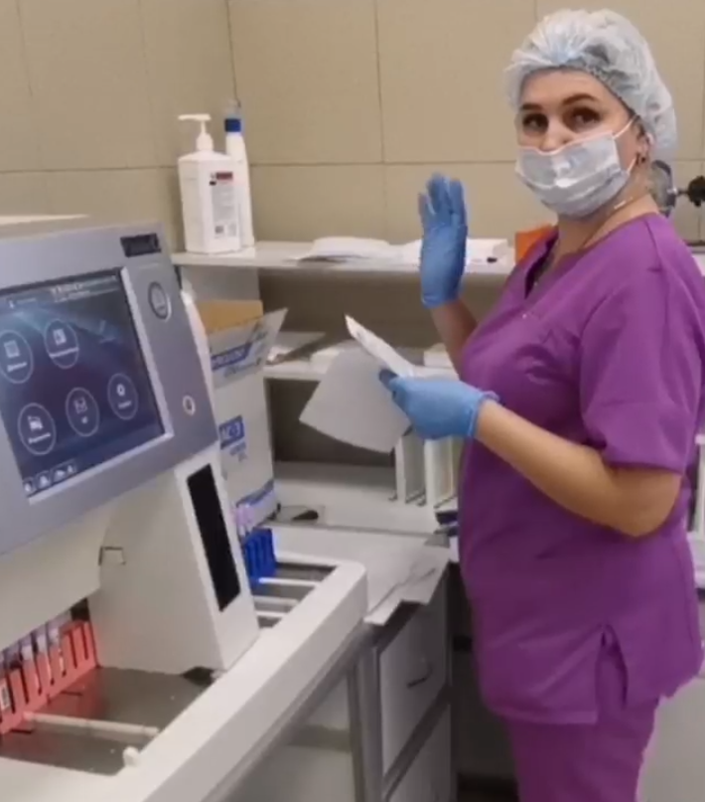
ИРКУТСКАЯ РАЙОННАЯ БОЛЬНИЦА
Бизнес-процесс лабораторного исследования
Оформляет
Врач
Медсестра
При необходимости
Лаборант КДЛ
Лаборант/Врач
отправляет на
анализатор
заполняет
результаты ручных
методик
ставит одобрение
ЗАЯВКА
ЗАБОР
ИССЛЕДОВАНИЕ
АРХИВ
Процедурная МС
Ищет заявку
Берёт пробу
При необходимости
Помогает оператор
Лаборант/Врач
Подписывает СЭМД
Врач-клиницист
Смотрит результат
Ищет в архиве

Slide 6
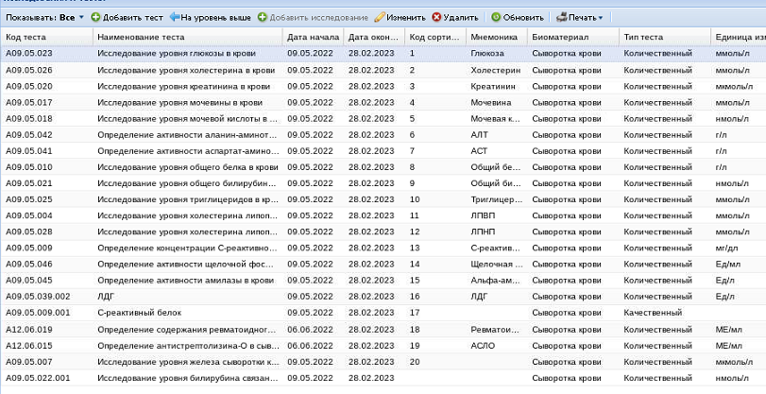
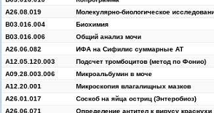
ИРКУТСКАЯ РАЙОННАЯ БОЛЬНИЦА
Добавление исследования в ЕЦП
Создали службы:
Лабораторная диагностика
Служба забора
Заполнили справочник контейнеров
Наполнили
службу КДЛ
исследованиями
В каждое исследование добавили необходимые тесты
Сопоставили каждый тест с биоматериалом
ИССЛЕДОВАНИЕ
ТЕСТЫ

Slide 7
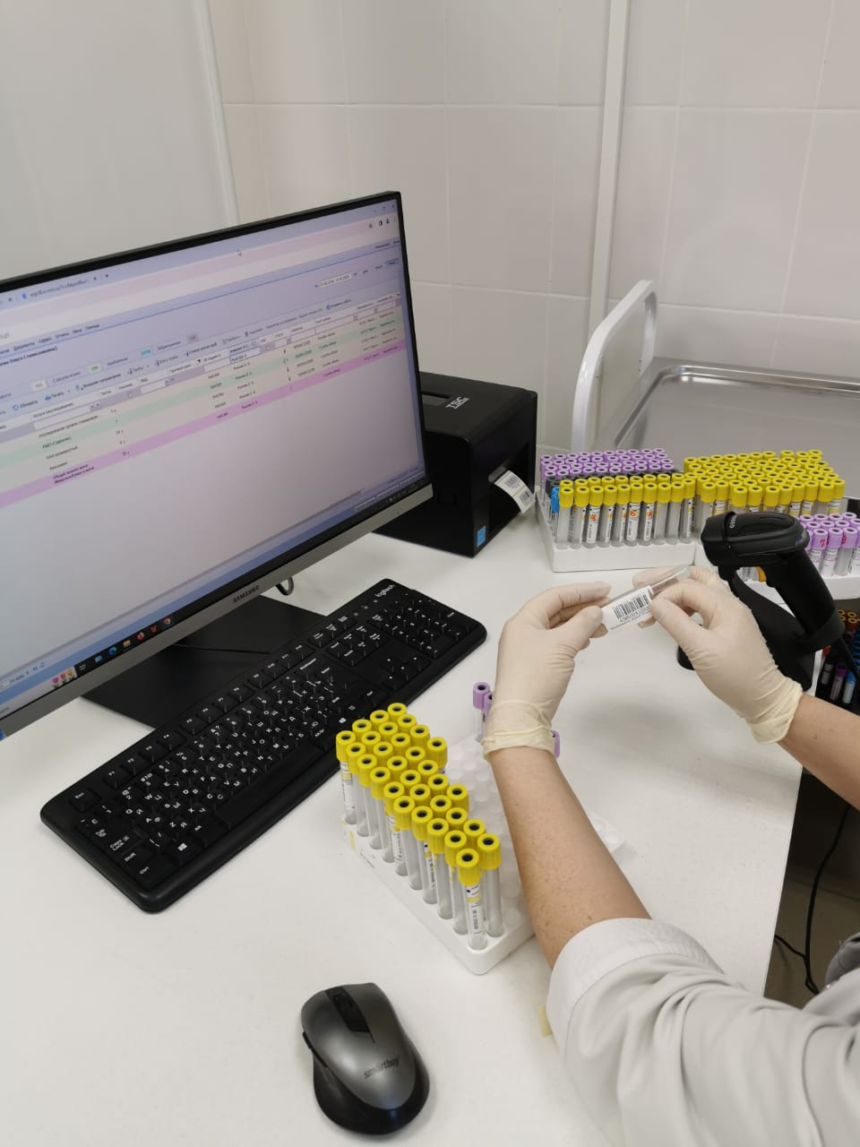
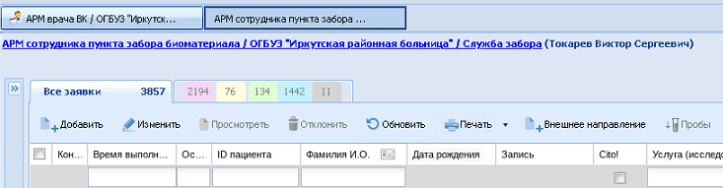
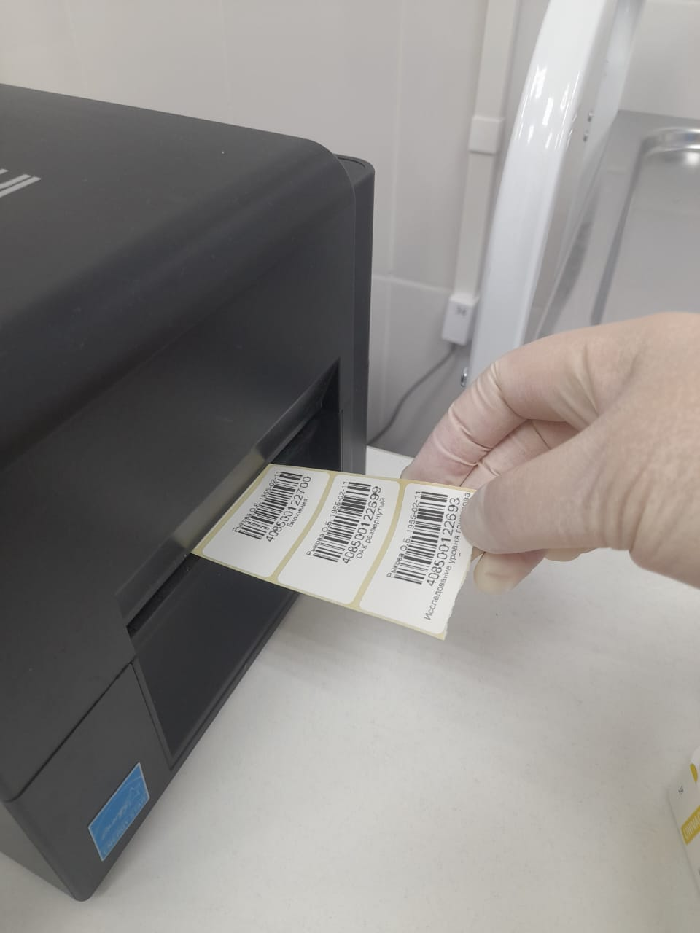
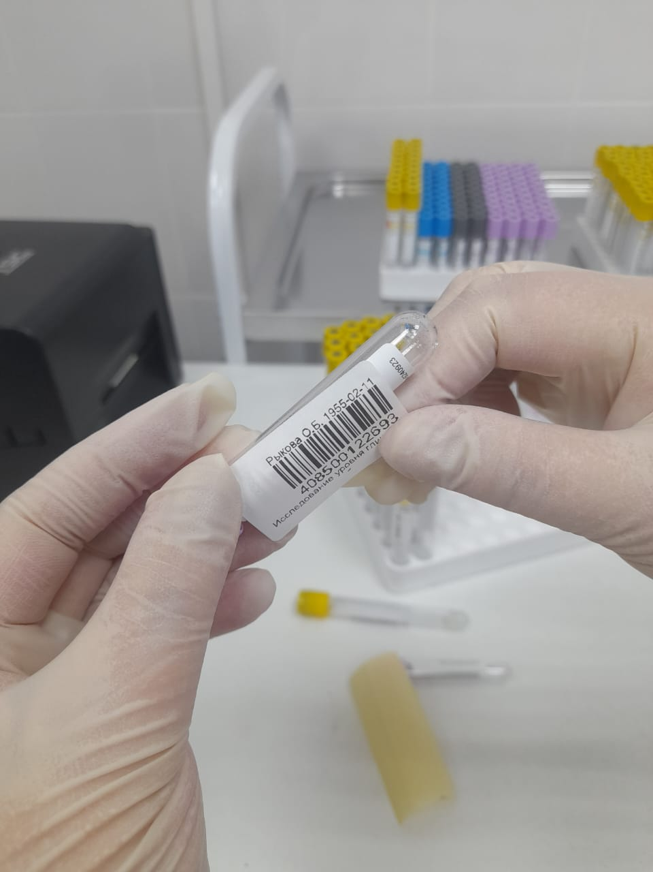
ИРКУТСКАЯ РАЙОННАЯ БОЛЬНИЦА
КАК ВИДИТ ПРОЦЕДУРНЫЙ КАБИНЕТ

Slide 8
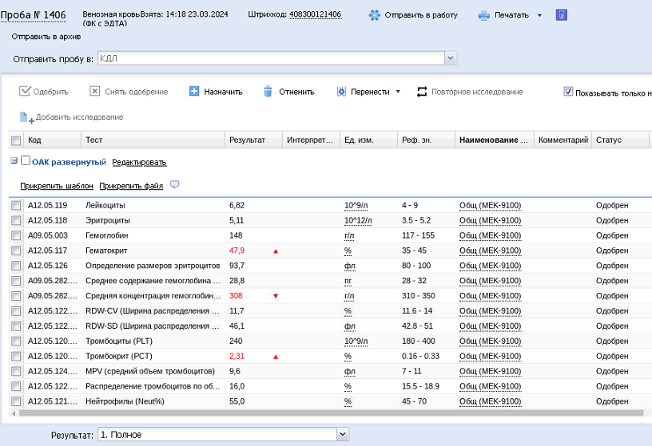
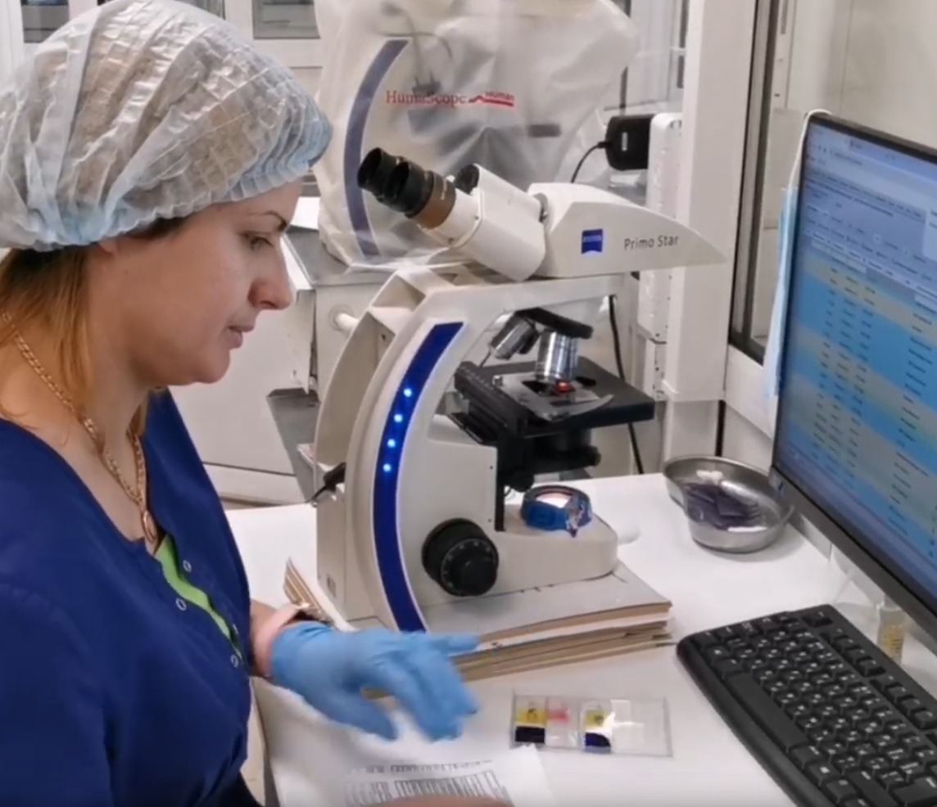
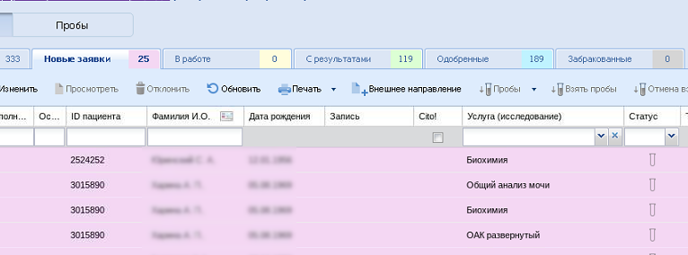
ИРКУТСКАЯ РАЙОННАЯ БОЛЬНИЦА
КАК ВИДИТ ВРАЧ КДЛ (ЛАБОРАНТ)

Slide 9
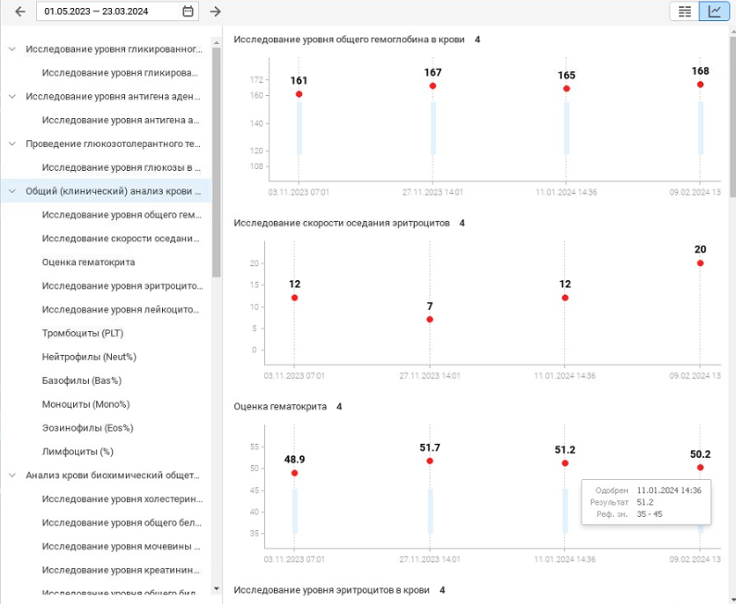
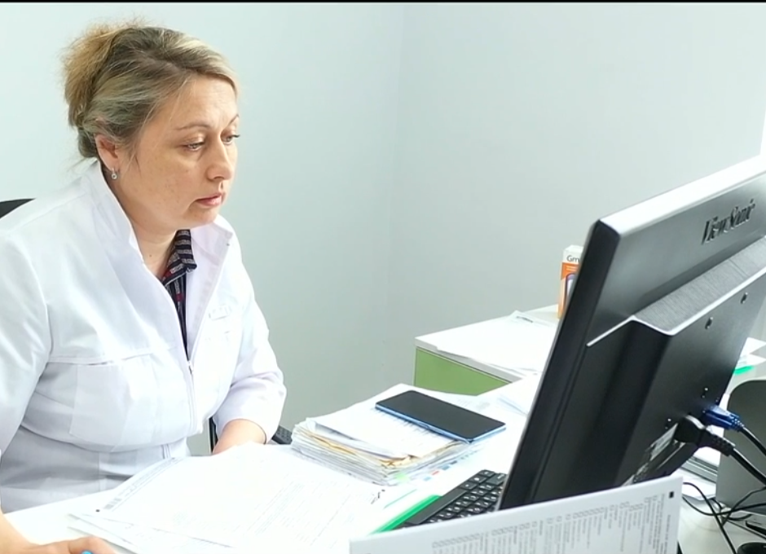
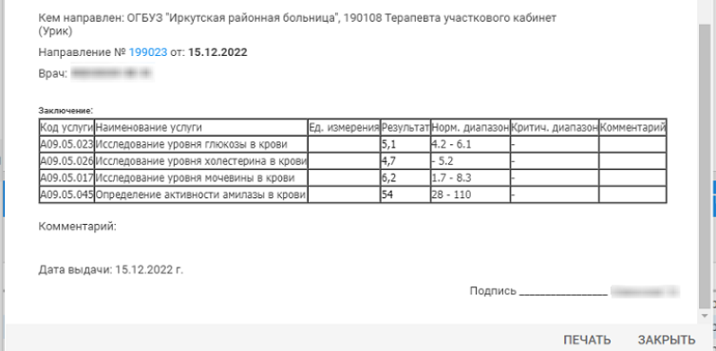
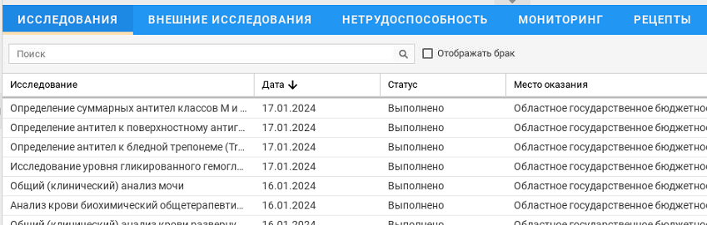
ИРКУТСКАЯ РАЙОННАЯ БОЛЬНИЦА
КАК ВИДИТ ВРАЧ

Slide 10
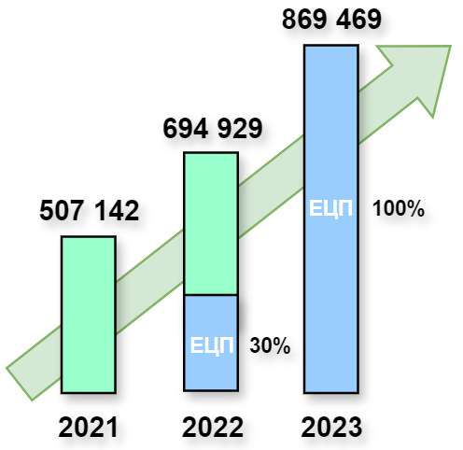
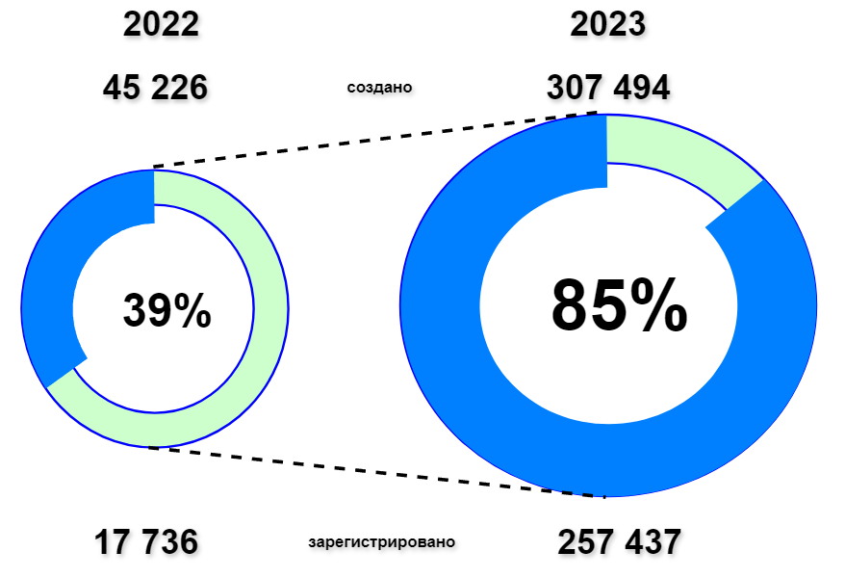
ИРКУТСКАЯ РАЙОННАЯ БОЛЬНИЦА
Динамика лабораторных исследований
ИССЛЕДОВАНИЯ
ЗАРЕГИСТРИРОВАНЫХ СЭМД
Выполненные тесты в ЕЦП
0
332 372
2 611 208

Slide 11
ИРКУТСКАЯ РАЙОННАЯ БОЛЬНИЦА
РЕЗУЛЬТАТЫ
ВАЖНОЕ
СОКРАЩЕНИЕ ВРЕМЕНИ ВЫПОЛНЕНИЯ ЛАБОРАТОРНЫХ ИССЛЕДОВАНИЙ
ЛИЧНОЕ УЧАСТИЕ РУКОВОДИТЕЛЯ И КОМАНДА ЕДИНОМЫШЛЕННИКОВ
МГНОВЕННАЯ ДОСТАВКА РЕЗУЛЬТАТА В ЭЛЕКТРОННУЮ КАРТУ ПАЦИЕНТА
ОРГАНИЗОВАННАЯ ТЕХНИЧЕСКАЯ ПОДДЕРЖКА ВНУТРИ ОРГАНИЗАЦИИ
ИСКЛЮЧЕНА ПОТЕРЯ МЕДИЦИНСКОЙ
ДОКУМЕНТАЦИИ
УБЕДИТЬ ВРАЧА В НЕИЗБЕЖНОСТИ РАБОТЫ В ЕЦП
ОТКАЗ ОТ БУМАЖНЫХ ЖУРНАЛОВ В ПОЛЬЗУ ЭЛЕКТРОННЫХ
УБЕДИТЬ В ВАЖНОСТИ ВНЕСЕНИЯ ПЕРВИЧНЫХ ДАННЫХ О ПАЦИЕНТЕ
ОФОРМЛЕНИЕ 100% ЛАБОРАТОРНЫХ ИССЛЕДОВАНИЙ В ЕЦП
ПОКАЗАТЬ ВОЗМОЖНОСТИ ИСПОЛЬЗОВАНИЯ НАКОПЛЕННЫХ ДАННЫХ
ВЫПОЛНЯЕТСЯ ПОДПИСАНИЕ БОЛЕЕ 90% СГЕНЕРИРОВАННЫХ ДОКУМЕНТОВ
ПОСТОЯННО АКТУАЛИЗИРОВАТЬ ПЕРСОНАЛЬНЫЕ ДАННЫЕ ПАЦИЕНТОВ

Slide 12


СПАСИБО ЗА ВНИМАНИЕ!
С ЗАБОТОЙ О ЛЮДЯХ!

